Slide 1

Лекция 6.
Неврология мен нейрохирургиядағы дәлелді медицинаның және биомедициналық ақпаратты өңдеу әдістері
Дарменов Оралбай Кенжебайұлы
медицина ғылымдарының докторы,
профессор

Slide 2
Энцефалография.
Это - исследование головного мозга с записью изображений или значений физических величин:
Энцефалогра́мма- графическое изобра-жение, график или набор графиков, получаемые при исследовании головного мозга путём энцефалографии.

Slide 3
Методы энцефалографии:
Электроэнцефалография (ЭЭГ)
Реоэнцефалография (РЭГ)
Эхоэнцефалография (ЭхоЭГ)
Пневмоэнцефалография (ПЭГ)
Магнитоэнцефалография (МЭГ)

Slide 4
Электроэнцефалография (ЭЭГ)
Это высокоинформативный метод диагностики состояния нервной системы, основанный на регистрации биоэлектрических потенциалов коры головного мозга (ГМ) в процессе его жизнедеятельности.

Slide 5
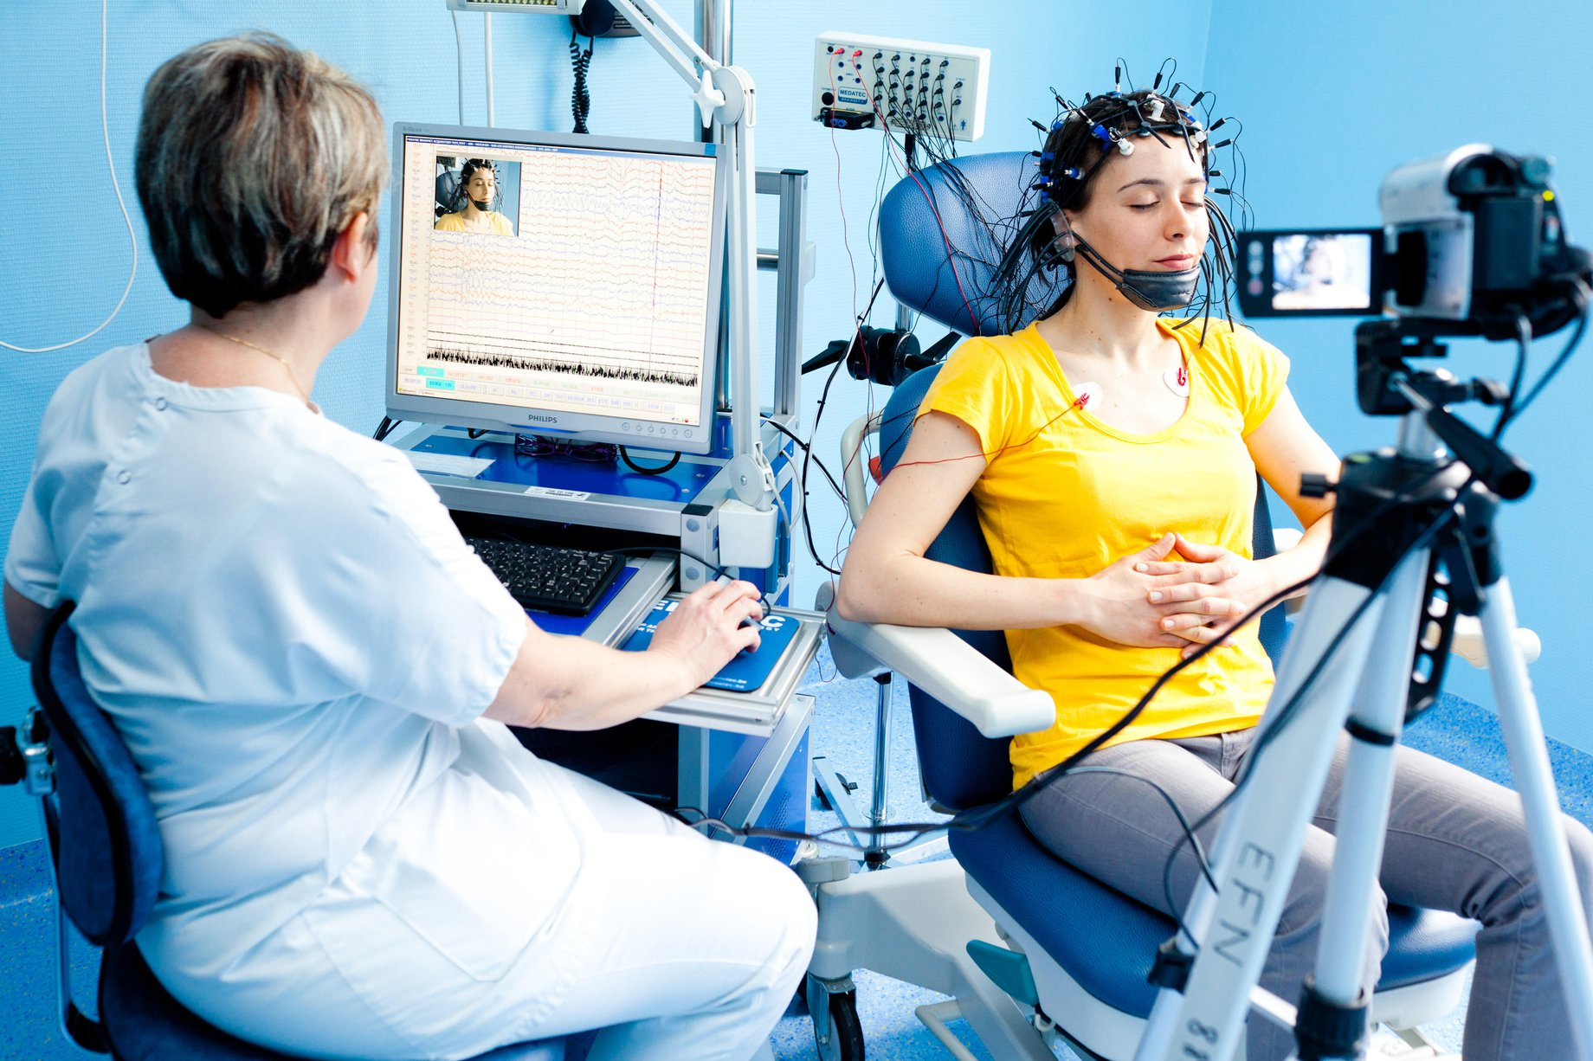

Slide 6
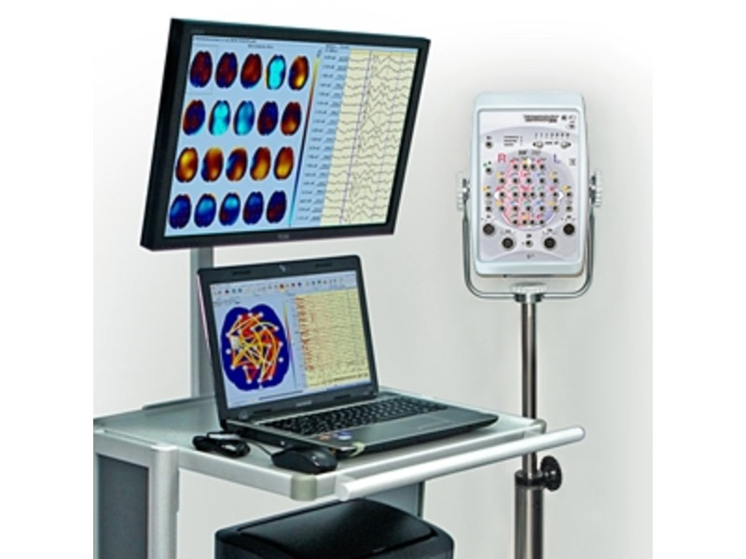

Slide 7
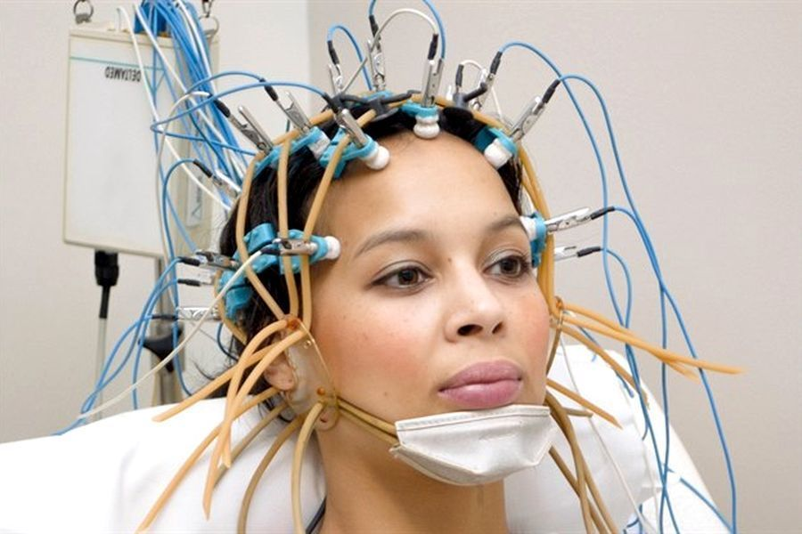

Slide 8
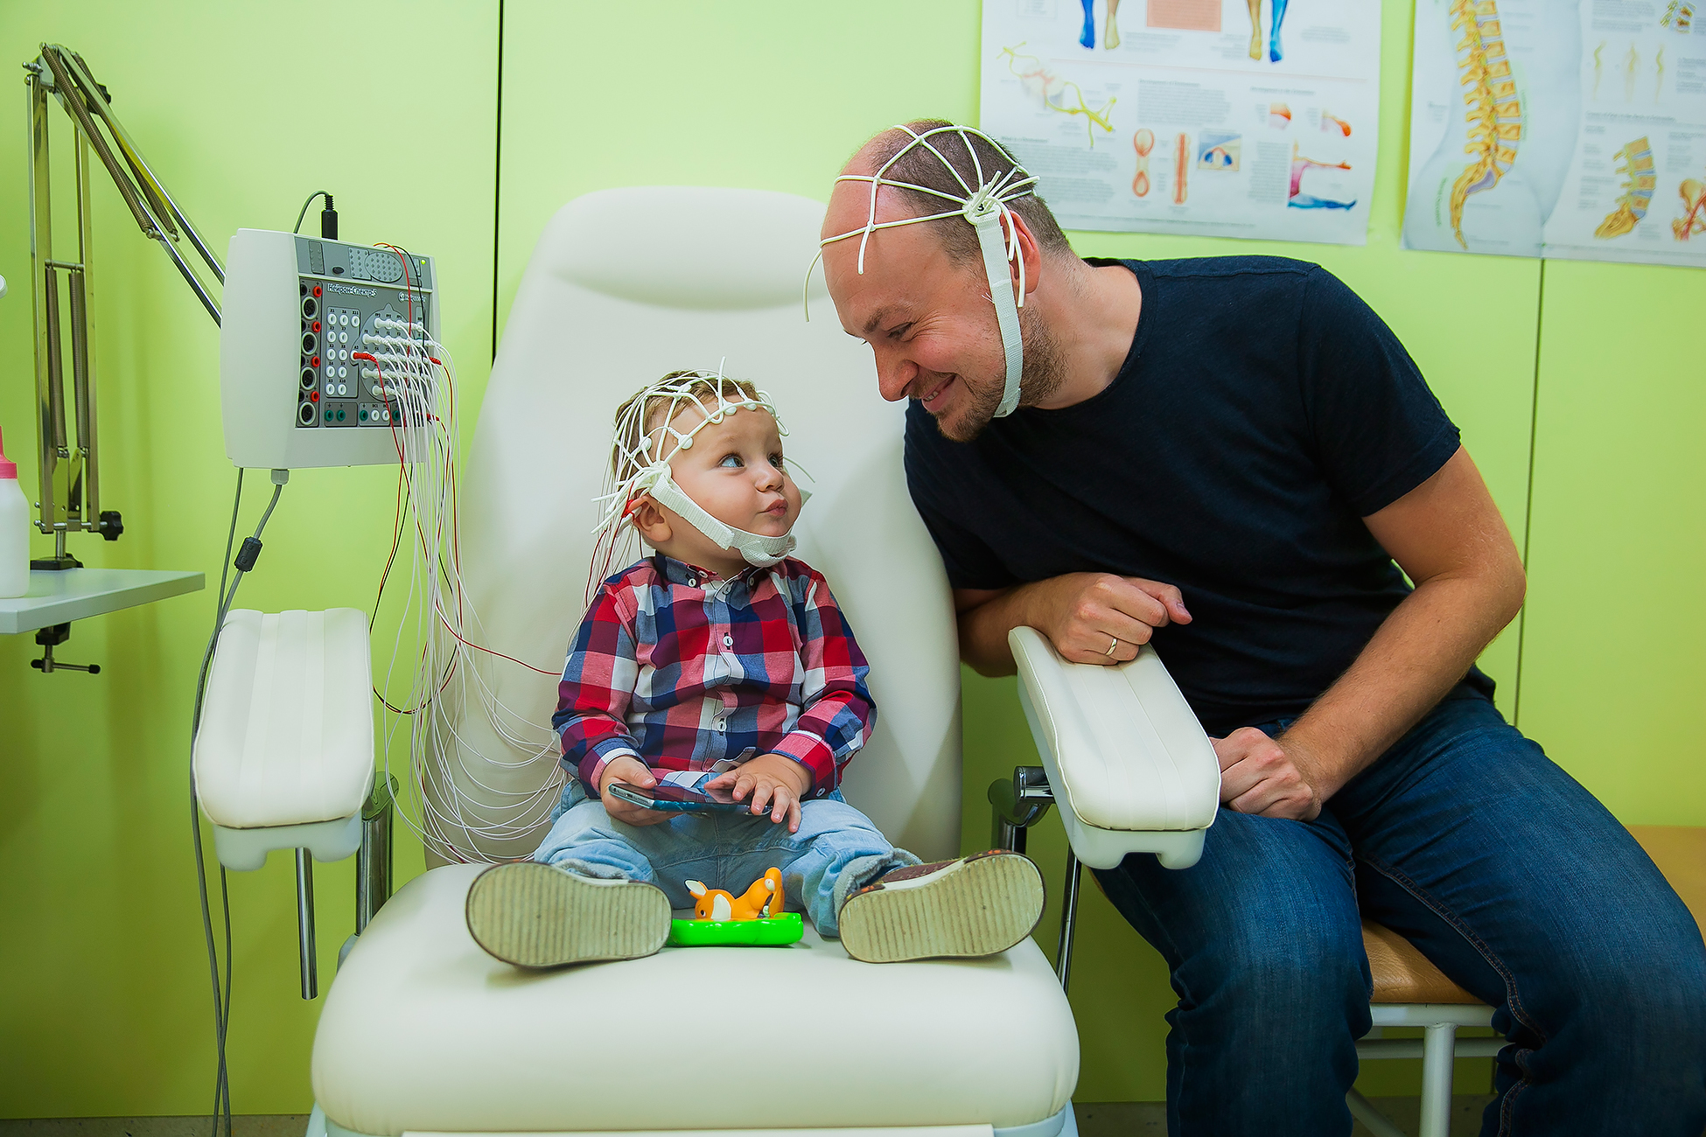

Slide 9
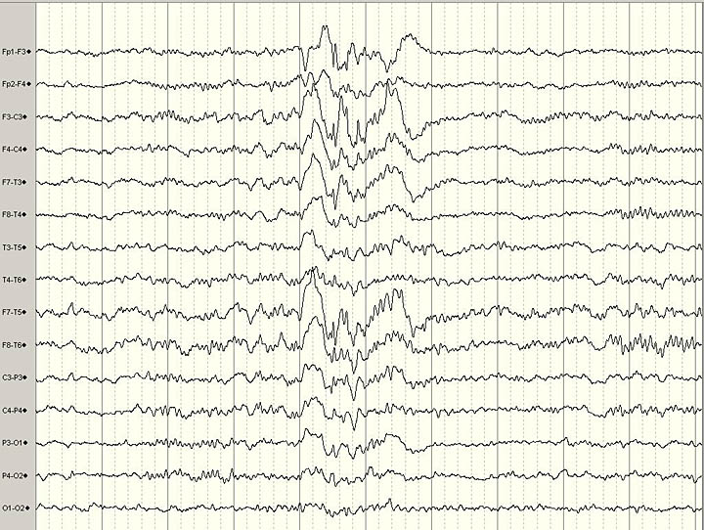
Электроэнцефалограмма ишемического инсульта

Slide 10
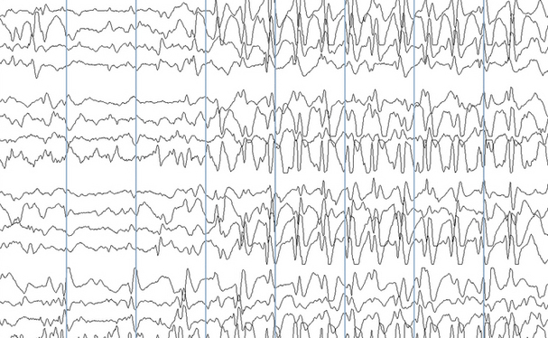
Электроэнцефалограмма при эпилепсии

Slide 11
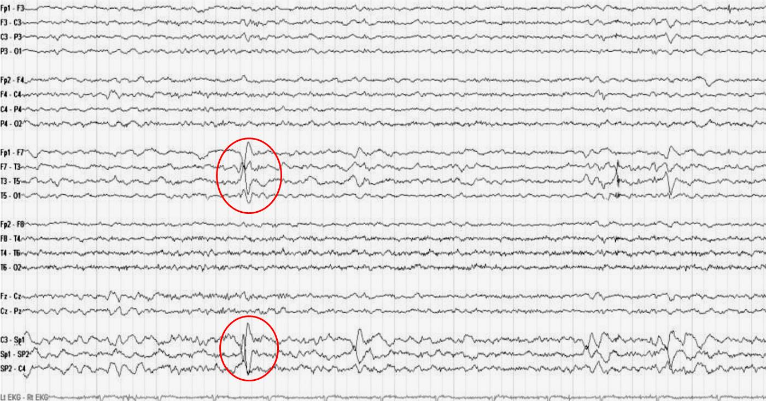
Видеоэлектроэнцефалограмма при эпилепсии

Slide 12
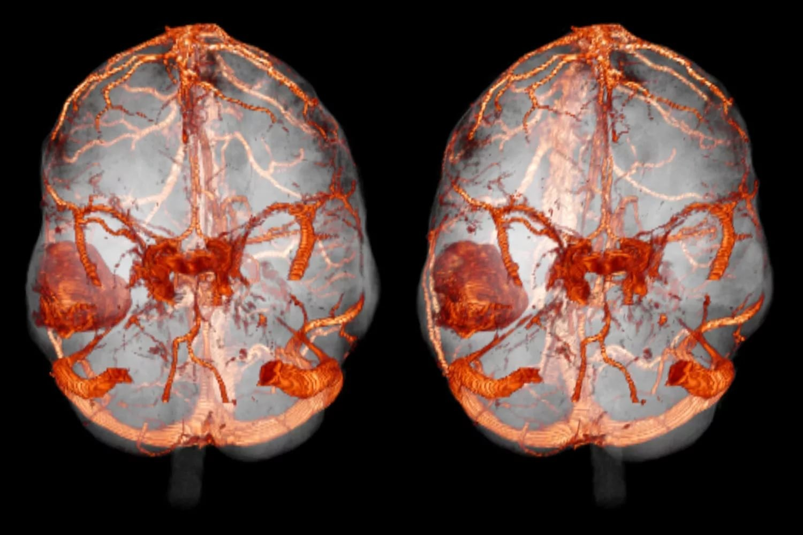

Slide 13
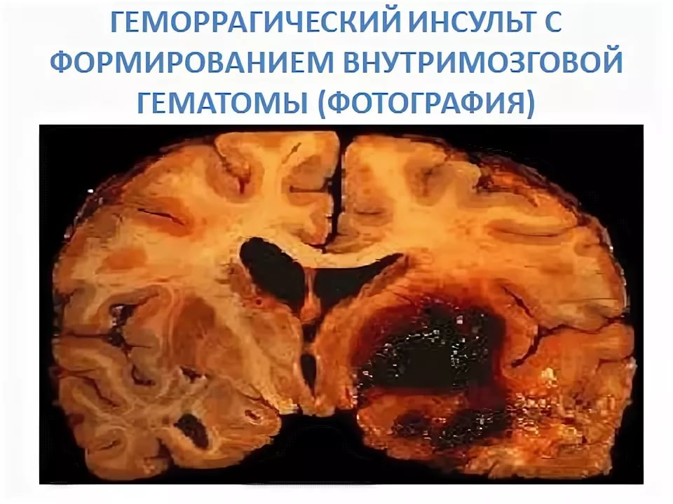

Slide 14
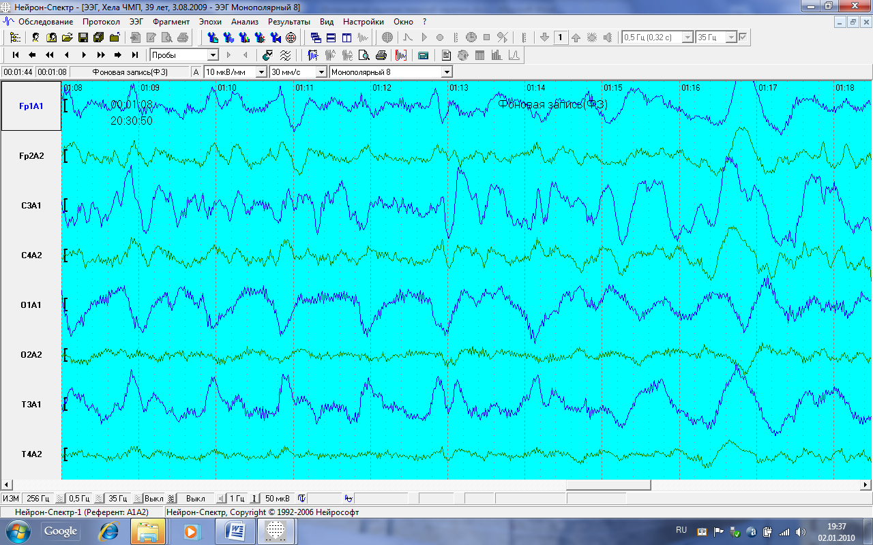
Видеоэлектроэнцефалограмма при гематоме

Slide 15
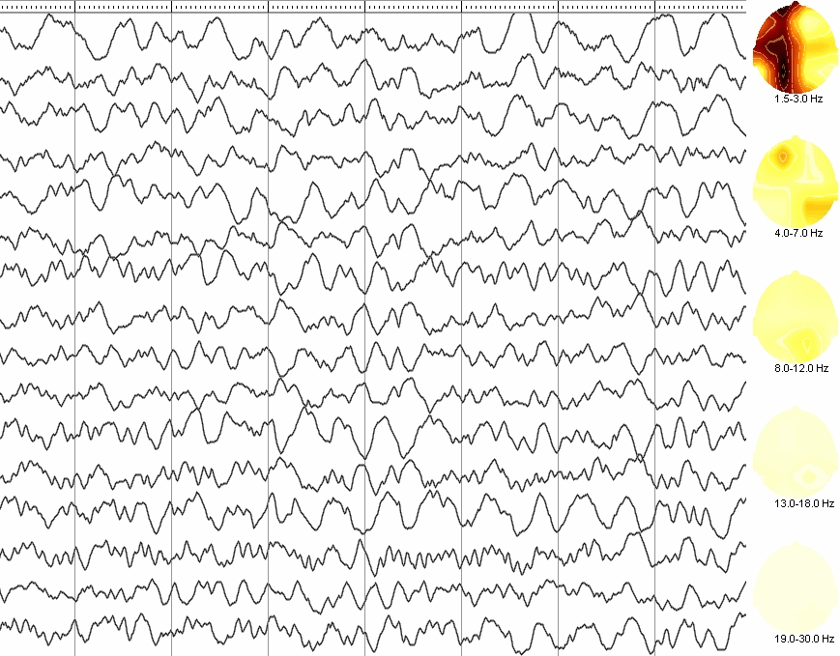
Видеоэлектроэнцефалограмма при опухоли головного мозга

Slide 16
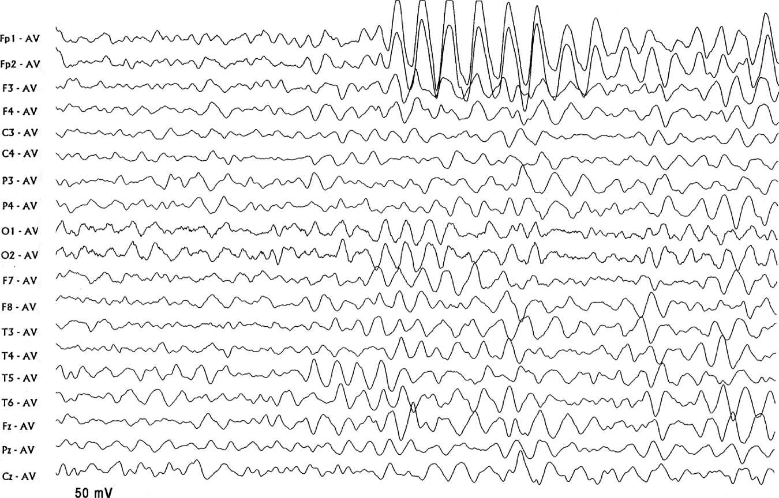
Детский церебральный паралич.

Slide 17
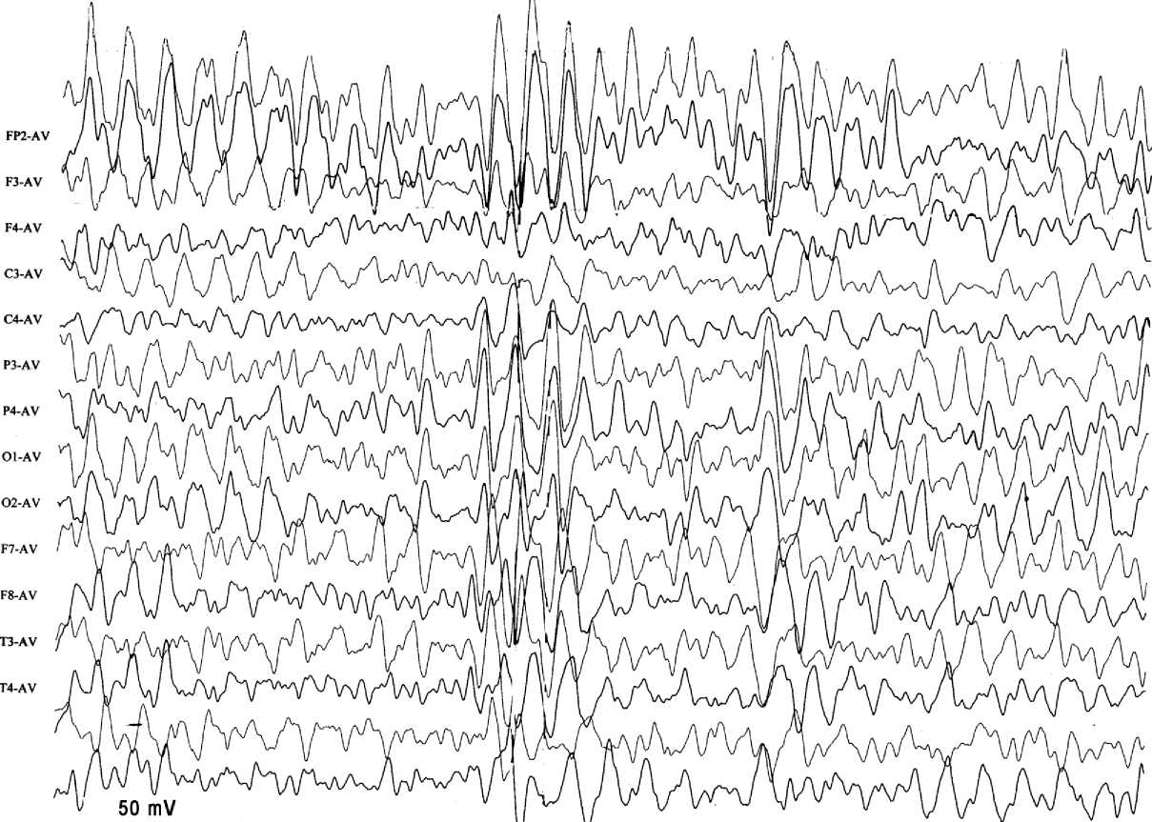
Закрытая черепно-мозговая травма, ушиб головного мозга.

Slide 18
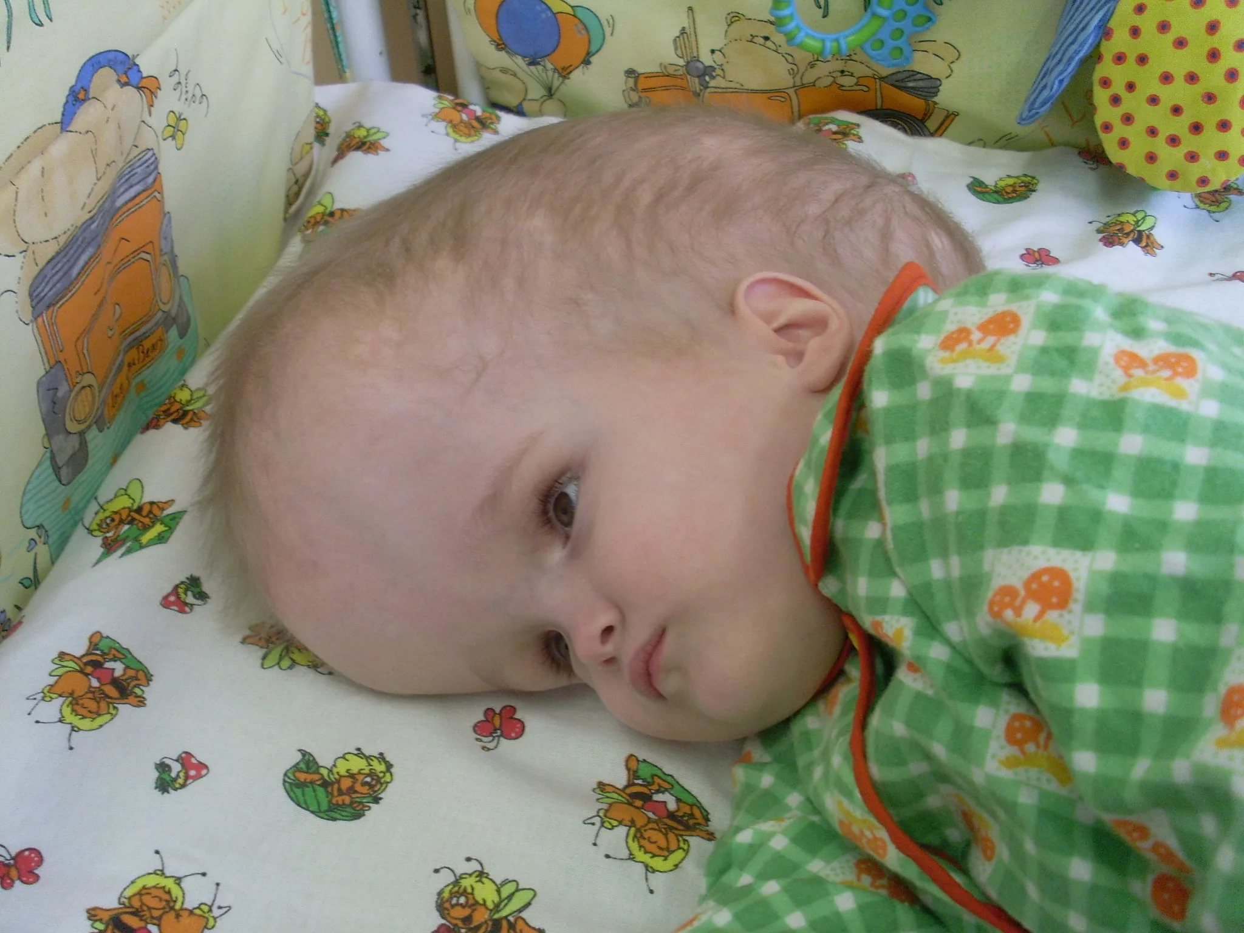

Slide 19
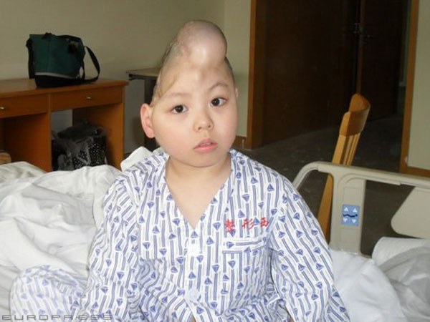

Slide 20
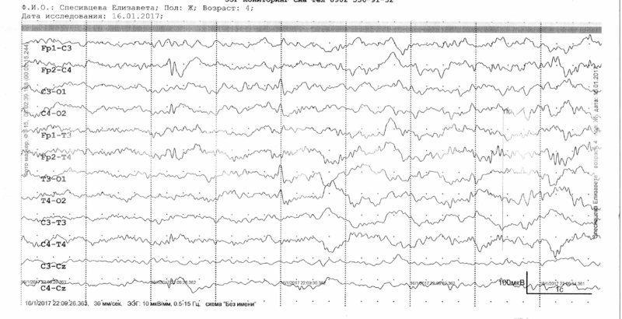
Электроэнцефалография при гидроцефалии у детей

Slide 21
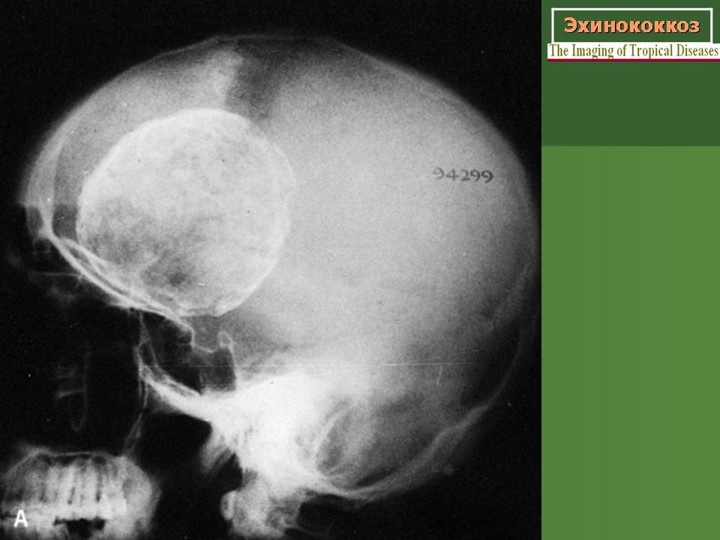
Эхинококкоз головного мозга

Slide 22
Электроэнцефалография при эхинококкозе головного мозга

Slide 23
Реоэнцефалография (РЭГ)
Является одним из диагностических методов выявления патологии мозгового крово-обращения.
Основан он на том, что пульсовые колебания кровенаполнения сосудов влияют на электрическое сопротивление. Эта разница величин фиксируется прибором и отображается в виде графика. РЭГ даёт косвенную информацию о состоянии сосудов головного мозга, венозном оттоке, поэтому назначают реоэнцефалографию по определённым показаниям.

Slide 24
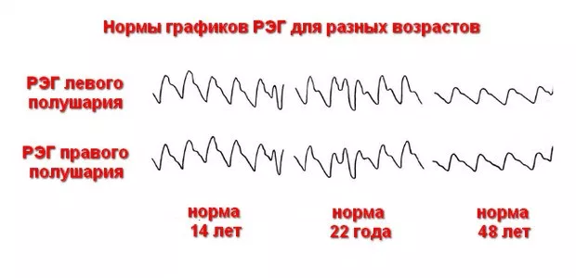

Slide 25
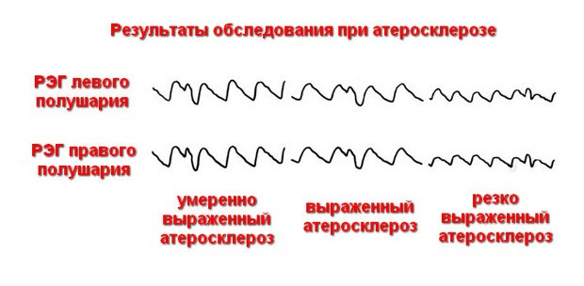

Slide 26
Магнитоэнцефалография (магнитоэнцефалограмма - мэг) (англ. magnetoencephalography, MEG) – метод регистрации сверхслабых магнитных полей головного мозга от единиц фемтотесла (1фТ = 10-15 Т) до 1 пикотесла (1пТ=10-12 Т). Регистрируемые магнитные поля имеют ту же природу, что и электрические потенциалы, и обусловлены токами ВПСП и ТПСП (возбуждающие и тормозящие постсинаптические потенциалы) в дендритах нейронов, но М. имеет преимущество перед электроэнцефалографией при локализации источников.

Slide 27
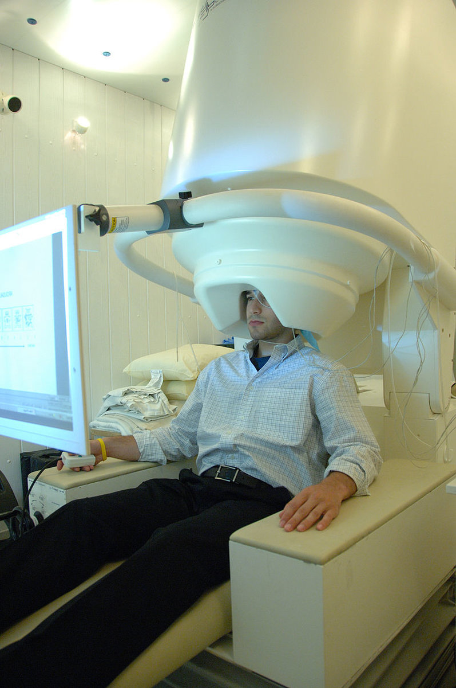

Slide 28
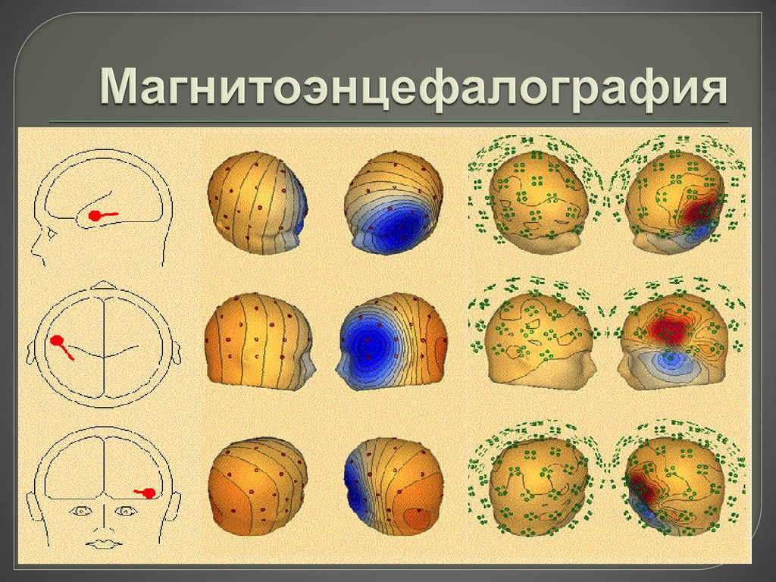

Slide 29
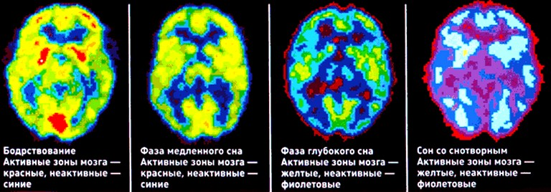

Slide 30
Көңіл бөліп тыңдағандарыңызға рахмет !

